Slide 1
Алиса играет в шахматы
На базе python-chess

Slide 2
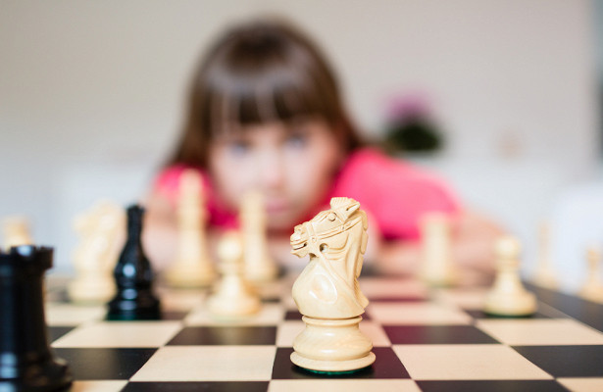
Зачем?
Учиться играть
Скоротать вечер
Иллюзия живого противника
Алиса - это альтернативный интерфейс

Slide 3
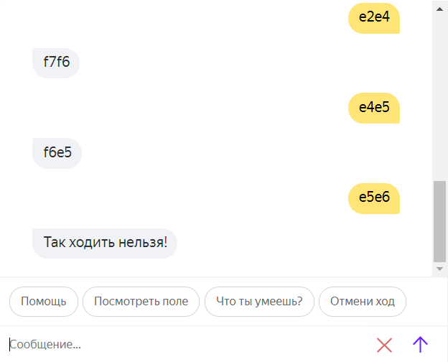
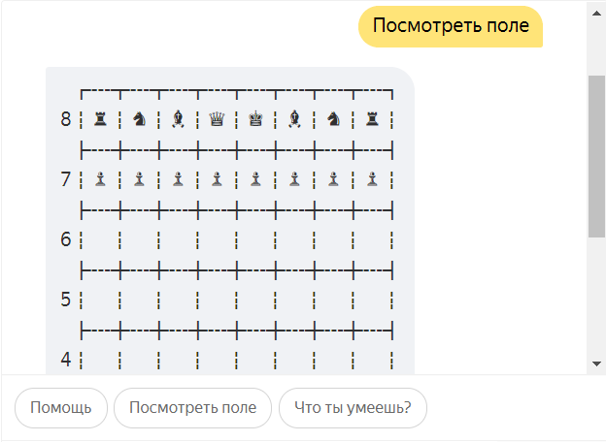
Что
Интерактивная игра в шахматы
Базовый уровень сложности
Отображение доски в Unicode
Notes:
Обязательно нужно уметь показать текущее расположение фигур

Slide 4
Как
┏┅┳┅┳┅┳┅┳┅┳┅┳┅┳┅┓
8┇♜┇♞┇♝┇♛┇♚┇♝┇♞┇♜┇
┣┅╋┅╋┅╋┅╋┅╋┅╋┅╋┅┫
7┇♟┇♟┇♟┇♟┇♟┇♟┇♟┇♟┇
┣┅╋┅╋┅╋┅╋┅╋┅╋┅╋┅┫
6┇ ┇ ┇ ┇ ┇ ┇ ┇ ┇ ┇
┣┅╋┅╋┅╋┅╋┅╋┅╋┅╋┅┫
5┇ ┇ ┇ ┇ ┇ ┇ ┇ ┇ ┇
┣┅╋┅╋┅╋┅╋┅╋┅╋┅╋┅┫
4┇ ┇ ┇ ┇ ┇ ┇ ┇ ┇ ┇
┣┅╋┅╋┅╋┅╋┅╋┅╋┅╋┅┫
3┇ ┇ ┇ ┇ ┇ ┇ ┇ ┇ ┇
┣┅╋┅╋┅╋┅╋┅╋┅╋┅╋┅┫
2┇♙┇♙┇♙┇♙┇♙┇♙┇♙┇♙┇
┣┅╋┅╋┅╋┅╋┅╋┅╋┅╋┅┫
1┇♖┇♘┇♗┇♕┇♔┇♗┇♘┇♖┇
┗┅┻┅┻┅┻┅┻┅┻┅┻┅┻┅┛
A B C D E F G H
Python-chess
Использованы специальные символы Unicode: ♚♛♜♝♞♟
Управление игрой

Slide 5
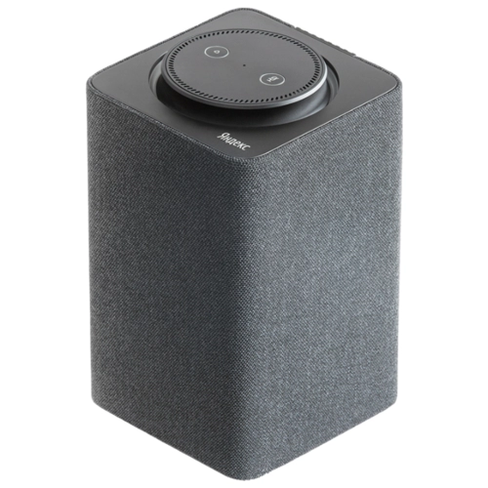
Перспективы
Голосовое управление
Настраиваемый уровень сложности
Добавление или удаление фигур с доски
Подсказки игрокам

